Slide 1


UNIVERSIDAD AUTONOMA DEL ESTADO DE MEXICO
PLANTEL NEZAHUALCOYOTL DE LA ESCUELA PREPARATORIA
ASIGNATURA: SOCIOLOGIA
PROFESOR: MARIA DEL CONSUELO PASTRANA ARIAS
MÓDULO 4
PROBLEMAS SOCIALES CONTEMPORANEOS

Slide 2
Propósito del Modulo : Reconoce un problema social para proponer soluciones a situaciones propias de su entorno.
Propósito del tema: Describe y explica la problemática nacional que le permita asumir con responsabilidad el rol que desempeña dentro de la sociedad.
Competencia de la dimensión: Reconoce la multi e interculturalidad participando en la promoción de relaciones solidarias y de respeto a la diversidad de género, ideas, cultura, creencias, posturas teóricas y capacidades.
Competencia disciplinaria:
BASICAS: 4. Valora las diferencias sociales, políticas, económicas, étnicas, culturales y de género y las desigualdades que inducen.
EXTENDIDAS: 2. Argumenta las repercusiones de los procesos y cambios políticos, económicos y sociales que han dado lugar al entorno socioeconómico actual. 3. Propone soluciones a problemas de su entorno con una actitud crítica y reflexiva, creando conciencia de la importancia y el equilibrio en la relación ser humano-naturaleza.
Competencia Genérica: 6. Sustenta una postura personal sobre temas de interés y relevancia general, considerando otros puntos de vista de manera crítica y reflexiva. 6.1 Elige las fuentes de información más relevantes para un propósito específico y discrimina entre ellas de acuerdo a su relevancia y confiabilidad. 6.4 Estructura ideas y argumentos de manera clara, coherente y sintética. 8.Participa y colabora de manera efectiva en equipos diversos. 8.1 Propone maneras de solucionar un problema o desarrollar un proyecto en equipo, definiendo un curso de acción con pasos específicos. 8.2 Aporta puntos de vista con apertura y considera los de otras personas de manera reflexiva. 10. Mantiene una actitud respetuosa hacia la interculturalidad y la diversidad de creencias, valores, ideas y prácticas sociales. 10.2Dialoga y aprende de personas con distintos puntos de vista y tradiciones culturales mediante la ubicación de sus propias circunstancias en un contexto más amplio 10.3Asume que el respeto de las diferencias es el principio de integración y convivencia en los contextos local, nacional e internacional.

Slide 3
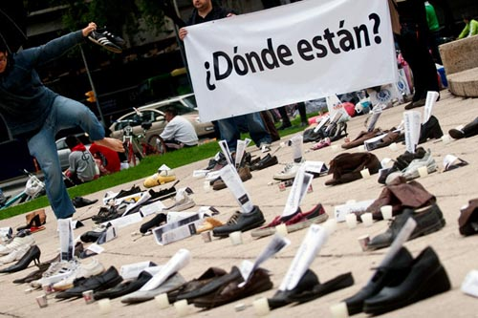
PROBLEMAS POLÍTICOS DE MEXICO

Slide 4
Delincuencia
Es el problema que más sucede en el país
La incidencia delictiva se ha incrementado progresivamente; principalmente los delitos de robo a transeúnte, secuestro , y homicidio doloso.
Las causas de la delincuencia son: el narcotráfico, el tráfico de armas, los asaltos, el desempleo.
Mayoritariamente por la debilidad de las instituciones de seguridad pública y justicia.

Slide 5
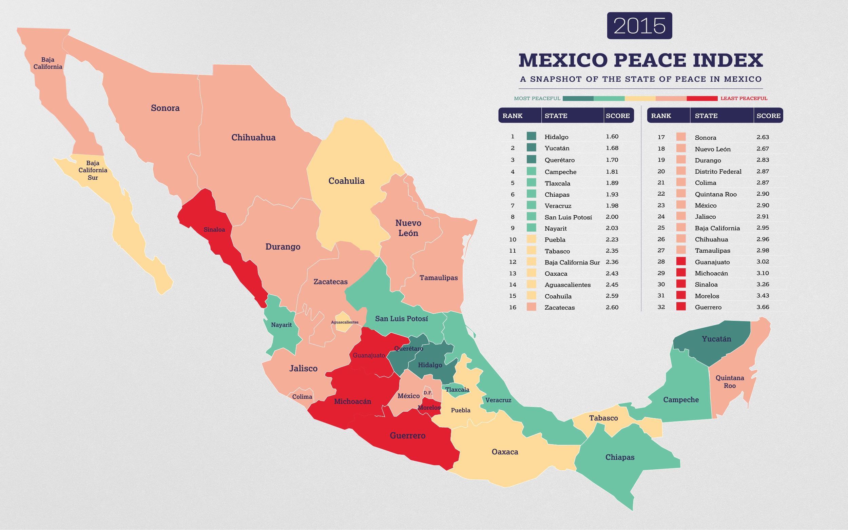
De acuerdo a la imagen, se muestra los grados de delincuencia que hay en México. Pero según informes publicados a principios del 2011, 13 de las 50 ciudades más peligrosas del mundo se encuentran en México, siendo las siguientes:
Ciudad de México, ciudad Juárez, Torreón, Cuernavaca, Durango, Chihuahua, Reynosa, Mazatlán, Culiacán, Nuevo Laredo, Tepic y El Mante.

Slide 6
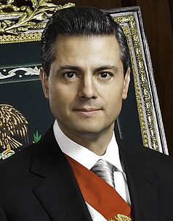
Corrupción “el que no tranza, no avanza”
Se fue acrecentando con la llegada del primer partido político de México al poder, el PRI.
México ha sido catalogado como uno de los 70 países más corruptos en el mundo,
La corrupción ha llegado hasta el punto de volverse, definitivamente, parte del sistema.

Slide 7

LA HEGEMONÍA DEL PRI
Con la llegada del PRI , el país comenzó a funcionar como un régimen totalitario y unipartidista
En el cual un solo partido concentraba el control
Se volvió costumbre el que los políticos ofrecían sobornos a sus electores y clientelismo.

Slide 8
Impuestos “hay dos cosas seguras en la vida: la muerte y pagar impuestos”
En el artículo 31 de la Constitución se establece que todos los mexicanos deben contribuir a los gastos públicos a través del pago de Impuestos.
El impuesto se debe retirar en forma proporcional a la capacidad económica de quien paga dicho impuesto donde quien gana más, paga proporcionalmente más,

Slide 9
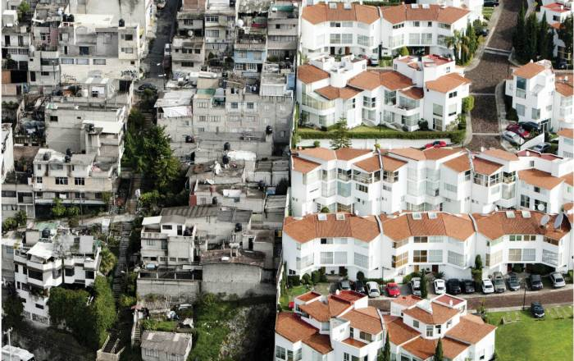
Los impuestos directos, se aplican de forma directa a la riqueza de las personas.
Este ha sido el sistema que ha dado lugar a un País con enormes desigualdades.

Slide 10
Mediocridad
La política genera sus propios problemas, y los políticos se dedican a resolver los problemas de la política, no los problemas de la gente.
Falta de teoría y métodos para gobernar.
El sistema jurídico-político carece de mecanismos que garanticen la responsabilidad.

Slide 11
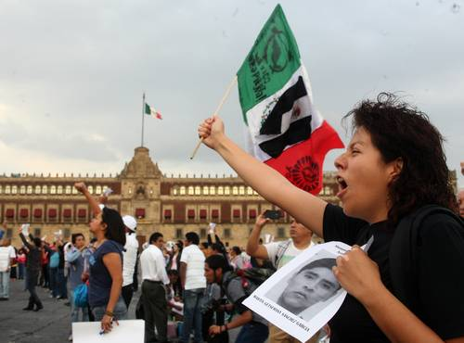
PROBLEMAS SOCIALES EN MEXICO
https://www.google.com.mx/search?q=problemas+sociales+en+mexico&espv=2&biw=1024&bih=599&source=lnms&tbm=isch&sa=X&ved=0ahUKEwjqj6mz8YrNAhUPA1IKHfDFCggQ_AUIBigB#imgdii=ipB3V5NjZr4JGM%3A%3BipB3V5NjZr4JGM%3A%3BfsxH5eiFlKxEAM%3A&imgrc=ipB3V5NjZr4JGM%3A

Slide 12
Pobreza (Mala distribución de la riqueza)
El 28 por ciento de los habitantes en zonas rurales se encontraba en niveles de pobreza extrema .
El 57 por ciento en situación de pobreza moderada.
En México reside el 60.7 por ciento de la población en pobreza extrema y el 46.1 por ciento de los moderadamente pobres del país.

Slide 13
Inseguridad
Factores: desintegración familiar, drogadicción, corrupción, falta de valores.
Mayoritariamente por la debilidad de las instituciones de seguridad pública y justicia.
Es el problema que más sucede en el país.

Slide 14
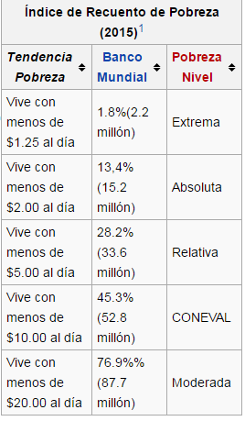
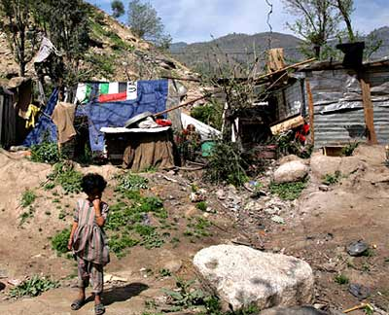
Pobreza
http://3.bp.blogspot.com/-xe4XCiFQHq0/TjHZqjkzPMI/AAAAAAAABE0/-yCQC_biUPc/s1600/pobreza2.jpg
https://es.wikipedia.org/wiki/Pobreza_en_M%C3%A9xico

Slide 15
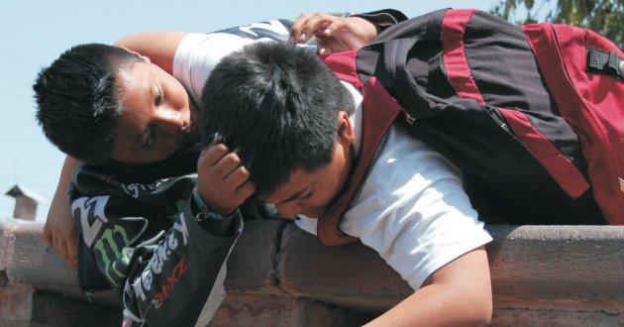
Bullying
México ocupa el primer lugar internacional de casos de bullying en educación básica.
http://static.tvazteca.com/imagenes/2012/25/OCDE-bullying-1585935.jpg

Slide 16
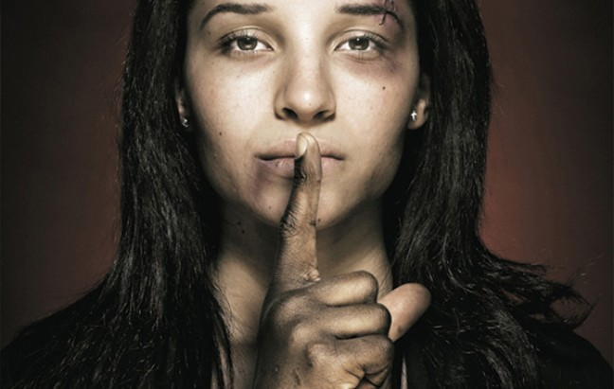
http://notenoughgood.com/wp-content/uploads/2013/06/domestic-violence-awareness-1.jpg
-Falta de equidad, y protección, así como la violencia en contra de las mujeres.

Slide 17
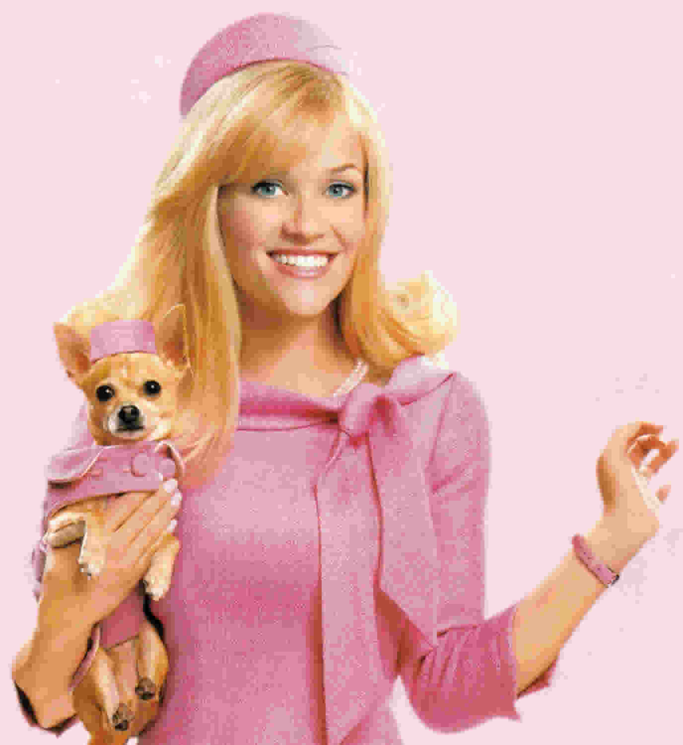
Discriminación
Discriminación al revés.
La gente blanca y rubia es símbolo de status.

Slide 18
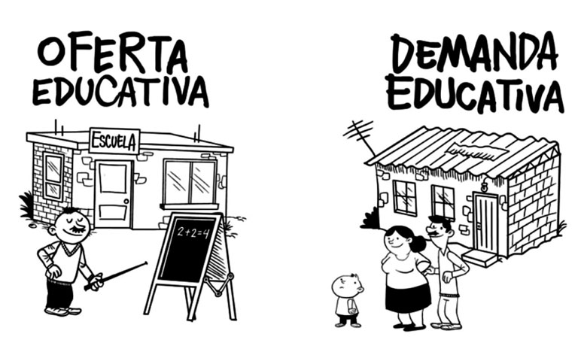
Educación
http://archivo.estepais.com/site/wp-content/uploads/2012/07/Chacon-a-255.jpg

Slide 19
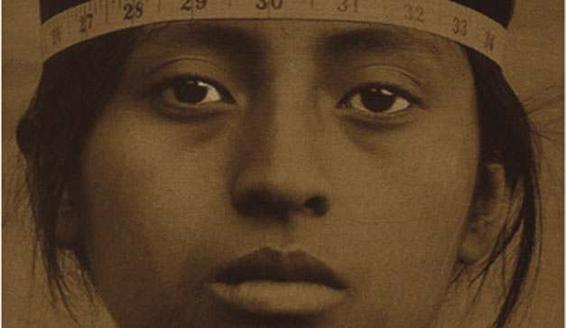
Racismo
Basada en los rasgos físicos ha generado una forma de exclusión que sigue vigente en nuestra sociedad.
http://www.chilango.com/arte/expo/2016/05/25/imagenes-para-verte

Slide 20
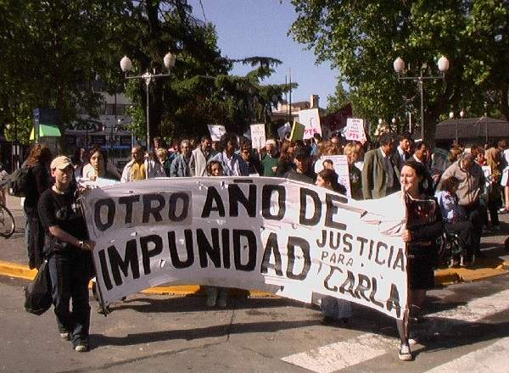
Impunidad
México es el segundo país de 59 con mayor índice de impunidad.
“La corrupción es el resultado
de la impunidad”

Slide 21
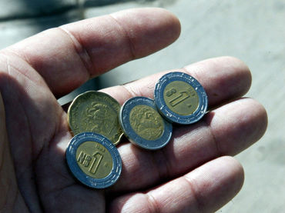
PROBLEMAS ECONOMICOS EN MEXICO

Slide 22
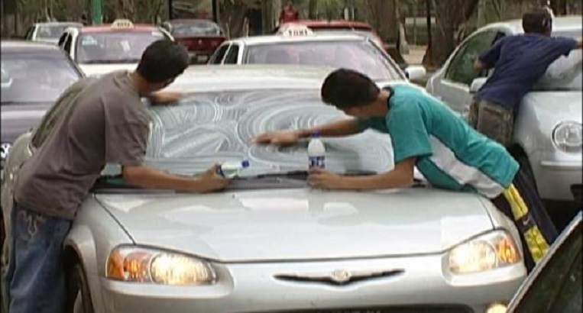
Falta de trabajo
Falta de cultura de trabajo entre la gran mayoría de la población económicamente activa.
http://sociedadtrespuntocero.com/wp-content/uploads/2014/06/limpiaparabrisas1.jpg

Slide 23
Deuda externa
El saldo de la deuda externa bruta ajustada de México pasó de 171,422 a 348,498.
Del 2007 al 2012, la deuda externa bruta de México se incrementó en promedio 17.2% en cada uno de los años.

Slide 24
CAUSAS
Altos costos del crédito y de los productos bancarios en general, con lo que se frena el financiamiento a quien lo requiere.
Créditos personales al 70 % anual, comisiones por retirar tu dinero del banco, la falta de negocios propios.

Slide 25
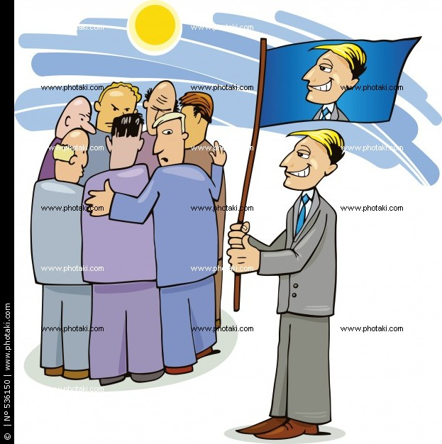
Presupuesto de campaña electoral
Cada año tenemos que pagar mas impuestos para mantener a partidos políticos y a “servidores públicos”.

Slide 26
Pocos incentivos
Existen pocos incentivos para crear nuevas fuentes de empleos.
Entre tramites, arreglos con el sindicato, mordidas para establecerse en alguna ubicación especifica, leyes fiscales cambiantes, etc.

Slide 27
Combustibles y energéticos
- Alto costo de combustibles y energéticos - los cuales controla el gobierno - con lo que se aumentan los precios de productos y servicios
(el petróleo y gas, cuando están a la alza en el mundo, aquí suben el precio, cuando están a la baja aquí siguen subiendo)

Slide 28
Falta de infraestructura de transporte y comunicaciones
Mas del 80 % de las materias primas y productos se transportan vía terrestre, la cual tiene un límite de peso en lo que se puede mover, en cambio por ffcc se pueden llevar cargas mayores haciendo el costo mas bajo en forma unitaria.

Slide 29
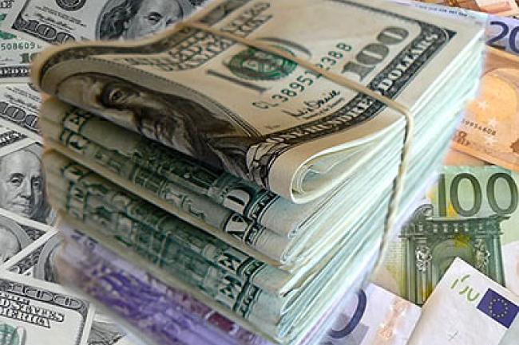
Salidas de capitales por ajuste monetario
El principal riesgo para el país es “el ajuste monetario . Esto genera demasiada tensión al grado de afectar el funcionamiento ordenado.

Slide 30
CONCLUSIÓN
La raíz de todos los problemas que tiene México, es la mala organización de la sociedad y de los que gobiernan debido a sus malas decisiones, ya que a pesar de tener el poder y las masas para cambiar esto, no lo hacen, y una sociedad no puede avanzar ni crecer si no está en un mismo sentir y pensar correcto.

Slide 31
REFERENCIAS BIBLIOGRÁFICAS
Arias, C. (2014) Problemas políticos en México. “Prezi”. Disponible en: https://prezi.com/kxkiixy0vvej/problemas-politicos-en-mexico/
Ugalde, L. (2015) Riesgos políticos para 2015. El financiero. Disponible en: http://www.elfinanciero.com.mx/opinion/siete-riesgos-politicos-para-2015.html
Ruiz, P (2000) Los grandes problemas sociales de México. “Este país”. Disponible en: http://archivo.estepais.com/site/2012/los-grandes-problemas-actuales-de-mexico/
Arteaga, J (2013) Las 5 amenazas que enfrenta la economía mexicana. “Forbes”. Disponible en: http://www.forbes.com.mx/las-5-amenazas-que-enfrenta-la-economia-mexicana/
Vargas, E. (2014) Problemas Sociales Actuales en México. “Prezi”. Disponible en: https://prezi.com/lbrn7jvofznb/problemas-sociales-actuales-en-mexico/
Arteaga, R (2015) Problemas ambientales y sociales en México. Forbes México. Dosponible en: http://www.forbes.com.mx/6-problemas-ambientales-y-sociales-que-colapsaran-al-df/

